Slide 1
Sass и зачем он нужен?
Подготовил презентацию Прачик Михаил

Slide 2

SASS или же SCSS это препроцессор, который служит для быстрого написания CSS стилей.
1
Notes:
Благодаря SASS вы можете добавить переменные, функции, наследование и многое другое к обычному документу CSS.

Slide 3
Препроцессор — это компьютерная программа, позволяющая преобразовать стили. Позволяет ускорить написание стилей и автоматизировать рутинные процессы
2
Notes:
Данные на выходе препроцессора находятся форме, пригодной для обработки последующими программами.

Slide 4

Установка SCSS
3
Notes:
Используем программную платформу Nodejs после установки в командной строке платформы и вводим строчку «» и можем использовать scss

Slide 5
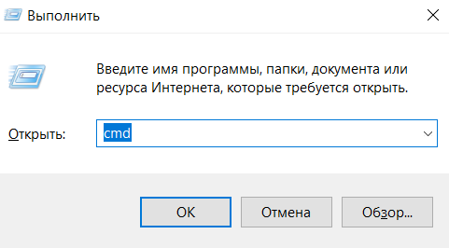
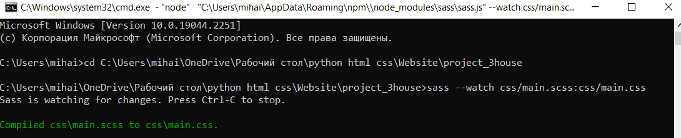
Запуск на отслеживание изменений препроцессором в стилях
4
Notes:
Для подключения нам необходимо зайти в командную строку клавишами Win+r далее изменить путь к нашей папке с файлом

Slide 6
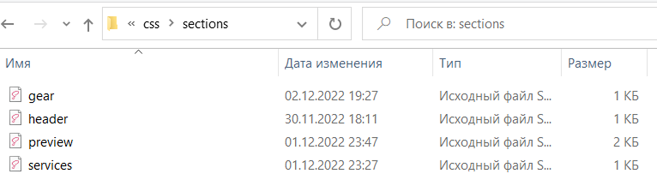
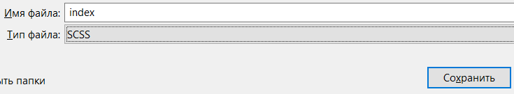
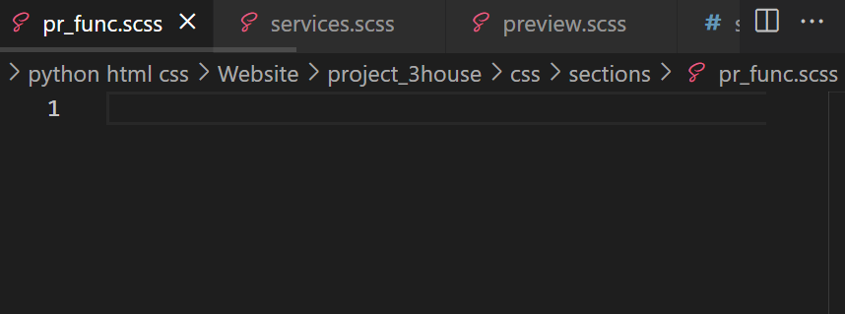
Создание файла
5

Slide 7
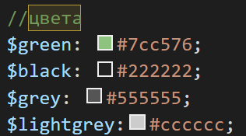
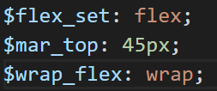
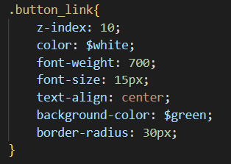
Переменные
6

Slide 8
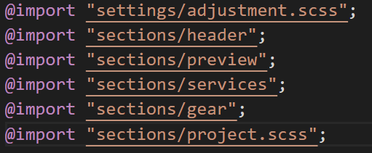
Импортирование
7

Slide 9
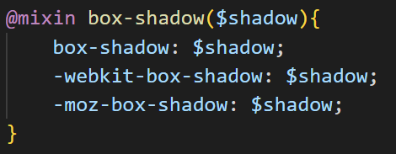
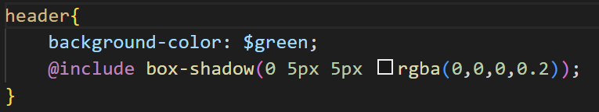
Миксин
8
Notes:
Итог версия

Slide 10
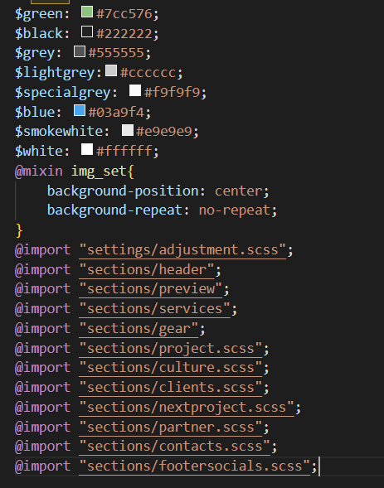
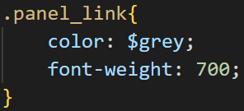
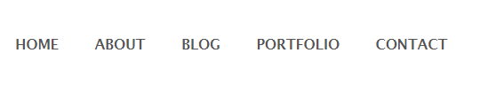
В чем смысл и что в итоге?
9
Notes:
У нас получается очень мобильный код, эти все функции помогают сократить время написания кода и избавляет от одной и той же работы можно сосредоточиться на более важных вещах

Slide 11
Благодарю за внимание

